Slide 1
第 二 章
随 机 变 量 及 其 分 布

Slide 2
第一节 随机变量的分布函数
一、随机变量
定义：设E的样本空间为Ω，对于每一个样本点ω∈ Ω，都有唯一实数X(ω)与之对应,且对于任意实数x，事件{ ω| X(ω) ≤ x }都有确定的概率，则称X(ω) 为随机变量，简记为X.
摸彩赌博
随机变量的好处：
(1)将样本空间数值化、变量化(但不同于通常变量)，
(2)可以完整地描述随机试验,
(3)可以借用其它高数工具来解决随机问题.

Slide 3
二、分布函数
从上例中可看到对任一实数x → P{ ω| X(ω) ≤ x }，这是一个函数.
定义：设X是一个随机变量, x是任意实数,称函数 F( x ) = P{ X ≤ x } = P{ ω: X(ω) ≤ x }
为随机变量X 的分布函数， F( x ) 也记为F_{X}( x ) .
注:（1）分布函数F( x )的函数值表示事件“随机点X落在(－∞, x ]内”的概率.
X
O
x
x

Slide 4
（2） F( x )的改变量
ΔF = F( x +Δx) - F( x ) = P{x < X≤ x +Δx }
是事件“随机点X落在(x , x +Δx ]内”概率.
X
O
x
x+Δx
x
例如
摸彩试验
射击试验

Slide 5
分布函数的性质:
（1） F( x ) 为单调不降函数， 即若 x₁ ≤ x₂ ，则有F( x₁ ) ≤ F( x₂ ) .
（2） 0≤F( x ) ≤1，且limF( x ) = 0 , limF( x ) = 1 .
x→-∞
x→+∞
（3） F( x ) 是右连续函数， 即F( x +0 ) = F( x ) .
分布函数的性质可以 用来确定某一函数是否为一个随机变量的分布函数，还可以用来求解分布函数.
例如
分布函数的确定

Slide 6
例1 一个庄家在一个签袋中放有8个白、8个黑的围棋子。规定：每个摸彩者交一角钱作“手续费”，然后从 一个袋中摸出五个棋子,按下面“摸子中彩表”给“彩金”。
摸到 | 五个白 | 四个白 | 三个白 | 其它
彩金 | 2元 | 1元 | 5角 | 共乐一次
解：用“i ”表示摸出的五个棋子中有 i 个白子，则试验的样本空间为
Ω = {0，1，2，3，4，5}

Slide 7
用Y (单位:元)表示赌徒摸一次得到的彩金，则有
Y ( i ) = 0，i = 0，1，2
Y ( 3 ) = 0.5， Y ( 4 ) =1，Y ( 5 ) = 2
Y是定义在Ω上的随机变量，对于每一个 i ，都有一个实数与之对应。
并且
P
{
Y
=
0
.
5
}
=
P
{
3
}
=
C
2
C
3
C
5
=
0
.
3589
8
8
16
P
{
Y
=
1
}
=
P
{
4
}
=
C
1
C
4
C
5
=
0
.
1282
8
8
16
P
{
Y
=
2
}
=
P
{
5
}
=
C
5
C
5
=
0
.
0128
8
16
P
{
Y
=
0
}
=
P
{
0
,
1
=
−
−
−
,
2
}
1
0
.
3589
0
.
1282
0
.
0128
=
0
.
5001

Slide 8
对于任意实数x，{Y(ω) ≤ x }实际表示一个随机事件，从而有确定的概率。
例如
P
{
Y
≤
−
0
.
5
}
=
P
(
φ
)
=
0
P
{
Y
≤
1
.
2
}
=
P
{
0
,
1
,
2
,
3
,
4
}
=
1
−
0
.
0128
=
0
.
9872
P
{
Y
5
}
=
P
(
)
=
1
≤
Ω
总结：从本例中可看到，随机变量Y完整地描述了试验的全过程，而不必对每一个事件进行重复讨论。进一步，我们可以把高等数学工具用在对随机试验的分析。


Slide 9
例2.一袋中有依次标有-1、2、2、2、3、3数字的六个球，从中任取一球，试写出球上号码X 的分布函数。
解：由题意有
1
1
1
P
{
X
=
−
1
}
=
,
P
{
X
=
2
}
=
,
P
{
X
=
3
}
=
6
2
3
当x < -1时,
F(x) = P{ X≤x } = P(φ ) = 0。
X
x
-1
2
3
x

Slide 10
当-1 ≤ x < 2时,
F(x) = P{X≤x } = P{X = - 1 } = 1/6 。
X
-1
x
2
3
x
当2 ≤ x < 3时,
F(x) = P{ X≤x } = P{X = - 1 } + P{X = 2 } =2/3 。
X
-1
2
x
3
x
当3 ≤ x 时,
F(x) = P{X≤x } = P{ Ω } = 1 。
X
-1
2
3
x
x

Slide 11
综上所述,可得
F(x)
0
x
<
−
1
1
−
1
≤
x
<
2
6
F
(
x
)
=
2
2
≤
x
<
3
1
3
1
x
≥
3
-1
O
1
2
3
x
这是一个右连续的单调不降阶梯函数，在不连续点处的阶跃值恰为P{X=k}, k=-1,2,3。


Slide 12
例3.一个靶子是半径为2米的圆盘,设击中靶上任一同心
圆盘的概率与该圆盘的面积成正比，射击均能中靶，用
X 表示弹着点与圆心的距离。试求X 的分布函数。
解：由题意有
当x < 0时, F(x) = P{ X≤x } = P( φ ) = 0。
当x ≥ 2时, F(x) = P{ X≤x } = P( Ω ) = 1。
当0 ≤ x < 2时, 由题意知
P{ 0 < X≤x } = k x²
其中k为一常数。
X
x

Slide 13
由题意可得
1 = P{ 0 < X≤ 2 } = 4 k → k = ¼ 。
从而有
F(x) = P{ X≤x } = P{ X≤0 } + P{ 0 < X≤x } =
1
x
2
4
所以分布函数为:
F(x)
0
,
x
<
0
;
x
2
1
F
(
x
)
=
,
0
≤
x
<
2
;
4
1
,
x
≥
2
.
O
1
2
x


Slide 14
例4.使用了t 小时的电子管在以后的Δt 小时内损坏的概率等于λΔt + o(Δt ),其中λ > 0 为一常数,试写出电子管的寿命T 的分布函数。
解：由题意
当t < 0 时, F(t) = P{ T≤ t } = 0。
当t ≥0 时, 设Δt > 0，由题设条件有
P{ T≤ t + Δt |T > t } = λΔt + o(Δt ),
F( t + Δt ) = P{T ≤ t + Δt }
= P{T ≤ t } + P{t < T ≤ t + Δt }
从而有 ΔF = F( t + Δt ) - F( t ) = P{t < T ≤ t + Δt }

Slide 15
又因为{ t < T ≤ t + Δt }={ T > t }{ T ≤ t + Δt }
ΔF = P{T > t }P{T ≤ t + Δt | T > t }
=[1 - F(t )][λΔt + o(Δt )]
令 Δt →0时，得到关于函数F(t )的微分方程
dF
(
t
)
=
λ
[
1
−
F
(
t
)]
dt
F
(
0
)
=
0
求解方程得分布函数
λ
1
−
e
−
t
,
t
0
;
≥
F
(
t
)
=
0
,
t
<
0
.


Slide 16
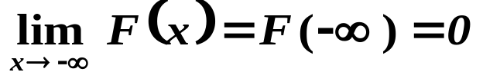

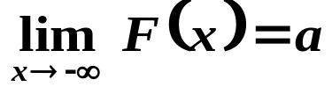
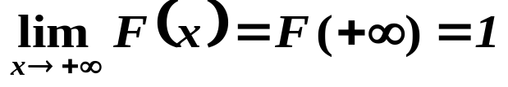

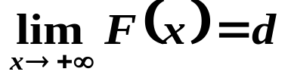
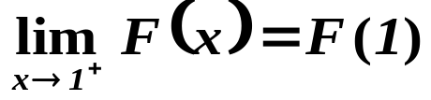

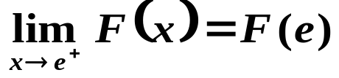

例5.随机变量X 的分布函数为
a
x
≤
1
;
F
(
x
)
=
bx
ln
x
+
cx
+
d
1
<
x
≤
e
;
d
e
<
x
求a,b,c,d
解：
a
=
0
,
b
=
1
,
c
=
−
1
,
d
=
1


